Slide 1
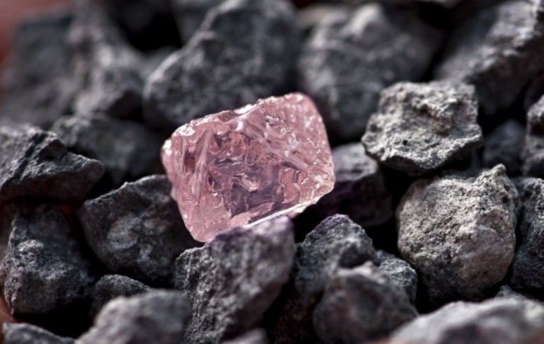
Кам’яний вік в історії людства
6ВІ8

Slide 2
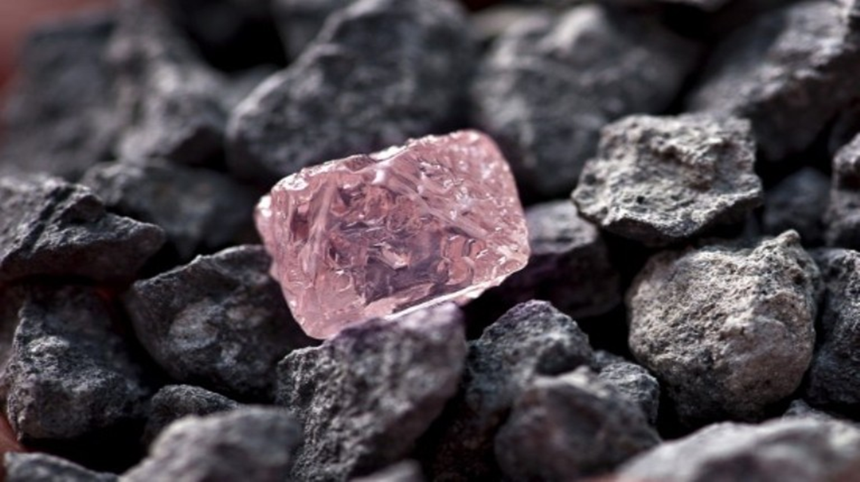
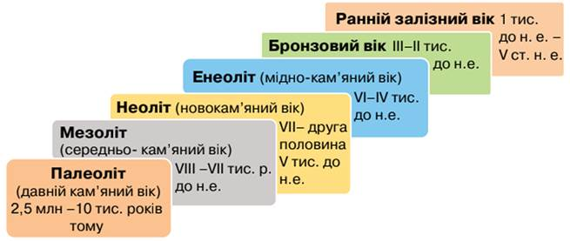
Поясніть за допомогою схеми, що лягло в основу археологічної періодизації історії.
Археологічна періодизація

Slide 3
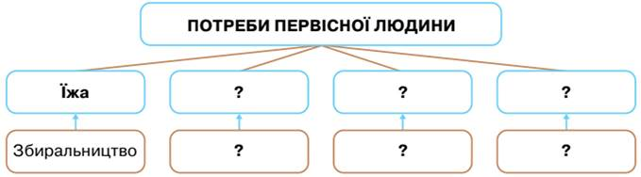
Читаємо й розуміємо
Визначте за навчальним текстом, якими були потреби первісних людей.
Способи задоволення потреб

Slide 4
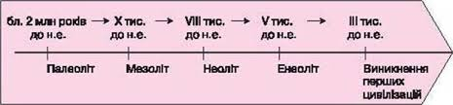
ПОТРЕБИ ЛЮДИНИ КАМ’ЯНОГО ВІКУ
Найдавніший період історії людства за археологічною періодизацією називають давнім кам’яним віком — палеолітом (від грецьких «палеос» — давній, «літос» — камінь). Таку назву вчені пояснюють тим, що важливу роль у господарській діяльності людини відігравав камінь. Відомо, що найдавніші люди використовували для виготовлення знарядь також дерево й кістки, та саме кам’яні вироби є головним історичним джерелом для вивчення діяльності людини, бо найкраще збереглися до наших часів.
На життя наших предків значною мірою впливали природно-кліматичні умови. У пошуках їжі та нових місць для існування предки людини мігрували. Розселення людей по світу збіглося з тривалим льодовиковим періодом: температура повітря знизилася на 15 °С, великі простори вкривалися товщею льоду. У південніших районах зменшувалася кількість опадів, а відповідно, біднішою ставала й рослинність. Небезпеку для людей становили великі тварини, на яких полювали наші предки, здобуваючи їжу. Але тварини-велетні (такі як мамонти) могли легко знищити значно меншу і слабшу людину.
Приблизно 10 тис. років тому останній льодовиковий період завершився. А з ним за археологічною періодизацією завершився й палеоліт. На зміну йому прийшов середній кам’яний вік — мезоліт.
Природні умови стали м’якшими: потеплішало, рослини і тварини поширилися далеко на північ, збільшилася кількість водойм і риби в них. На зміну тваринам-велетням прийшли дрібніші і швидші тварини, полювання на яких потребувало неабиякої спритності. Тобто це була чергова купа проблем виживання, які потрібно було нашим предкам подолати. І вони це змогли!

Slide 5
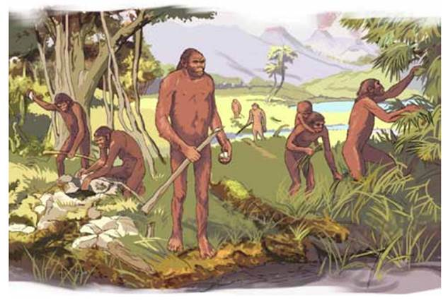
2. ЧОГО НАВЧИЛИСЯ ПЕРВІСНІ ЛЮДИ ЗА КАМ’ЯНОГО ВІКУ
Діємо: практичні завдання
Запрошуємо відвідати ілюстровану виставку, яка розповідає про життя первісних людей і важливі кроки у їхньому розвитку. Однак наша екскурсія незвичайна — ви будете виступати у ролі дослідниць/дослідників представлених експонатів.
1. Досліджуйте запропоновані історичні реконструкції та шукайте відповіді на запитання до них.
2. Обговоріть результати вашого мінідослідження у класі та доповніть започатковану схему «Потреби первісної людини».
3. По завершенні обговорення підсумуйте результат своєї роботи, доповнивши висновки в рубриці «Поміркуймо!»
Збирання дарів лісу
Експозиція 1. Заняття і знаряддя праці первісних людей
Збиральництво — одне з найдавніших занять первісної людини.
1. Висловіть припущення, що могли збирати наші предки, щоб прохарчуватися.
2. Які предмети використовували наші предки під час добування їжі?

Slide 6
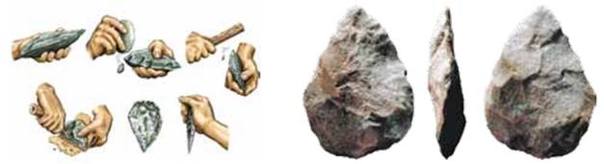
Для розрубування твердих предметів, розрізання туш і кісток тварин для добування кісткового мозку первісні люди використовували знаряддя праці з каменю.
Ручне рубило — знаряддя праці первісних людей. Використовувалося для розрізання туш тварин, розрубування твердих предметів і кісток тварин для добування кісткового мозку
1. Поміркуйте, які навички були потрібні первісним людям, щоб виготовити ручне рубило.
2. Визначте, яка особливість будови людської руки (на відміну від тварин) дозволяла виконувати зображені операції.

Slide 7
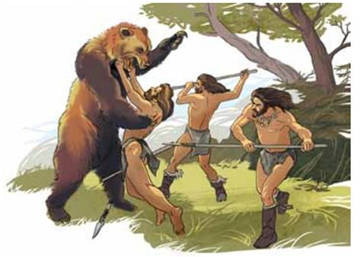
Збільшення об’єму мозку людини в ході еволюції вимагало поліпшення харчування, тому полювання на тварин як джерело м’ясної їжі стало основним заняттям людини. Спис був головним знаряддям праці давніх мисливців за доби палеоліту. Вік найдавнішого знайденого археологами списа 280 тис. років.
Полювання на ведмедя
1. Визначте, чи безпечним було давнє полювання.
2. Поміркуйте, чи могла людина наодинці вполювати велику тварину.
3. Яких якостей вимагало від людини полювання? Хто, як правило, були мисливцями?

Slide 8
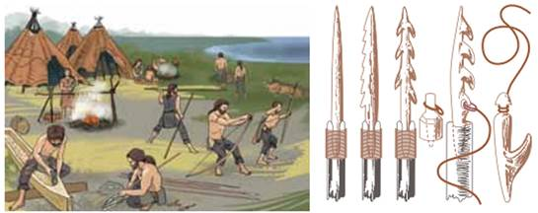
Поселення людей доби мезоліту та їхні знаряддя праці
Мисливці використовували лук і стріли. Їх винайшли ще в палеоліті (бл. 12 тис. р. до н. е.), але саме за доби мезоліту ці знаряддя набули поширення. Так само й знаряддя праці первісних рибалок — гарпуни і рибальські гачки — винайдені були раніше, але набули поширення із потеплінням за доби мезоліту. Гачок кріпився до вудки, а гарпун — до дерев’яного держака. Для рибальства використовували човни-довбанки, виготовлені зі стовбурів дерев, та плоти.
1. Поміркуйте, у чому переваги лука й стріл, рибальських знарядь.
2. Які знання і вміння знадобилися людям для виготовлення цих знарядь, побудови жител, виготовлення одягу?

Slide 9
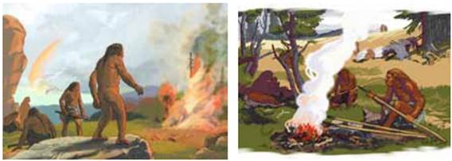
Експозиція 2. Вогонь у житті первісних людей
Використання вогню первісними людьми
Археологічні дослідження свідчать, що 1,5 млн років тому первісні люди вже вміли користовуватися вогнем. Спочатку вони використовували вогонь від стихійних джерел (блискавка, пожежа), а згодом навчилися його добувати.
1. Опишіть почуття давніх людей, які міг викликати у них вогонь;
2. Визначте, для чого могли використувувати вогонь первісні люди.

Slide 10
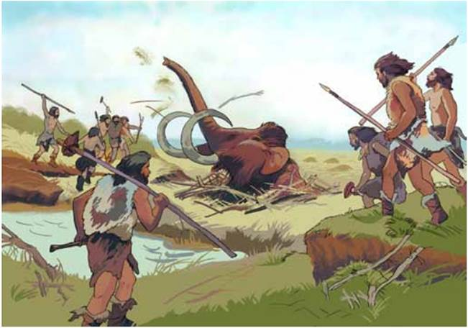
Експозиція 3. Уміння співпрацювати і розвиток людини
Важливу роль в еволюції людини відіграли властивості мозку, пов’язані з набуттям уміння запам’ятовувати інших людей, організовувати їх. Уміння організуватися і діяти спільно для досягнення мети дозволяло обжити навіть території з несприятливими природними умовами. Важливою навичкою первісних людей, що допомогла їм пристосовуватися до умов існування і спільно вирішувати різноманітні завдання виживання, вважається мова.
Полювання на мамонта
1. Які деталі на малюнках свідчать про те, що діють організовані спільноти людей?
2. Про що могли домовлятися люди, зображені на ілюстраціях?
3. У яких життєвих ситуаціях, окрім зображених, первісні люди могли використовували мову?

Slide 11


Пізнавально й цікаво
Як вижити в складних умовах? Лайфхак від Homo sapiens
Учені вважають, що неандертальці майже не полювали на кроликів та іншу дрібну дичину. Натомість Homo sapiens (людина розумна) використовувала сітки, пастки й інші винаходи для вилову маленької здобичі. Коли настали важкі часи, предки сучасних людей виявилися краще пристосованими до них і зуміли вижити.
Лайфхак (від анг. life hacking — злом життя) — хитрість або корисна порада, яка спрощує процес, економить час для досягнення мети. Український відповідник: вигадка, порада, підказка, дотеп, пристосунок, кмітлинка тощо.
Поміркуймо!
Підсумуйте, як ви зрозуміли особливості життя людей за доби палеоліту та мезоліту: усно заповніть пропуски у тексті-висновку.
Отже, проблем із виживанням у наших предків за часів палеоліту та мезоліту було чимало. Найголовнішими потребами людей у ті часи були ____. Але саме вміння пристосовуватися до складних умов та об’єднуватися для спільного вирішення завдань, дозволили первісним людям вижити: вони навчилися ____. У ті далекі часи людство сформувало ____ тип господарювання, оскільки ____, ____.
Історичне порівняння
Порівняйте періоди найдавнішої історії людства за критеріями: природні умови, види людей, вміння людей, заняття людей.
Перевірте себе за допомогою онлайн-вправи.

Slide 12
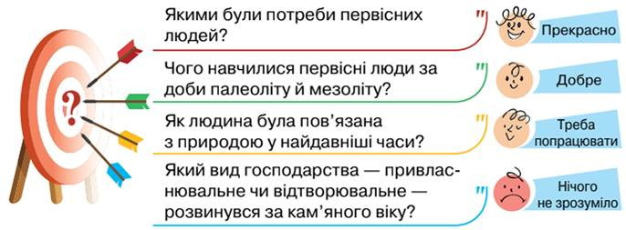

ЗАПИТАННЯ І ЗАВДАННЯ
І. Знаю й систематизую нову інформацію
Самооцінювання
Оцініть свої успіхи в опануванні теми «Кам’яний вік в історії людства». Дайте відповіді на запитання.
ІІІ. Мислю творчо
Історичний сторітелінг
Уявіть себе автором/авторкою дитячої книжки про життя первісних людей. Напишіть пригодницьку оповідку «Один день із життя первісної людини» в жанрі сторітелінгу.
Варіанти тем (на вибір)
• Один день із життя первісного чоловіка Арді за доби палеоліту/мезоліту
• Один день із життя первісної жінки Люсі за доби палеоліту/мезоліту
Під час написання оповідки використовуйте поняття, які дозволять зрозуміти, що йдеться саме про людину відповідної історичної епохи.
Сторітелінг (від анг. storytelling — оповідання) — мистецтво цікаво розповідати історії за допомогою необхідної інформації.
ІІ. Обговоріть
1. Розташуйте знаряддя праці первісних людей у хронологічній послідовності їх використання/винайдення.
2. Поміркуйте, у яких життєвих обставинах уміння первісних людей можуть знадобитися сучасній людині

